Slide 1


CHAØO MÖØNG CAÙC CON ÑEÁN VÔÙI TIEÁT TOAÙN

Slide 2

Khám phá rừng xanh
01
Cửa rừng kì ảo
02
Vượt chướng ngại vật
03
Rừng xanh muôn màu

Slide 3





01
Cửa rừng kì ảo

Slide 4



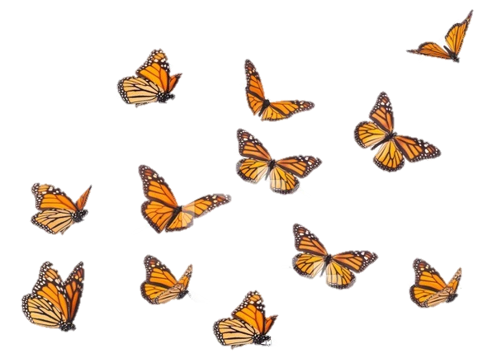
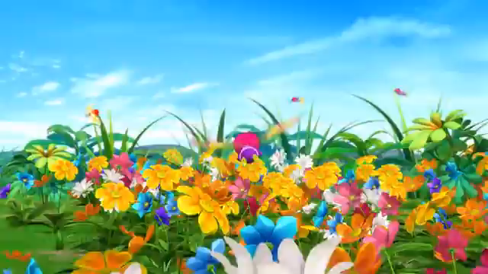










Slide 6
12
+
3

Slide 7
02
Vượt chướng ngại vật

Slide 8


Slide 9


2 cộng 3 bằng 5.
10 cộng 5 bằng 15.
Vậy 12 cộng 3 bằng 15
12
+
3
=
15

Slide 10


15
-
3

Slide 12
5 trừ 3 bằng 2.
10 cộng 2 bằng 12.
Vậy 15 trừ 3 bằng 12
15
-
3
=
12

Slide 13
12 + 3 = 15
15 - 3 = 12

Slide 14
Thứ năm, ngày 07 tháng 12 năm 2020
Toán
Các phép tính dạng 12 + 3, 15 - 3

Slide 15

THÖÏC HAØNH LUYEÄN TAÄP

Slide 16

13 + 4 = 17
17 – 4 = 13
?
?
11 + 5 = 15
16 – 5 = 11
?
?

Slide 17

THƯ GIÃN

Slide 18
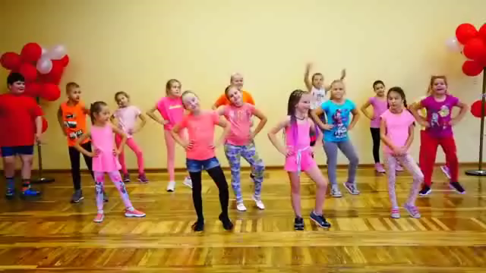

Slide 19
03
Rừng xanh muôn màu

Slide 20
Tính
1
12 + 5 = 17
13 + 6 = 19
?
?
17 - 5 = 12
18 – 4 = 14
?
?

Slide 21

Truy tìm
trứng khủng long

Slide 22


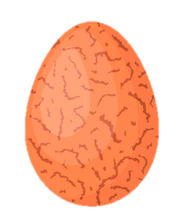
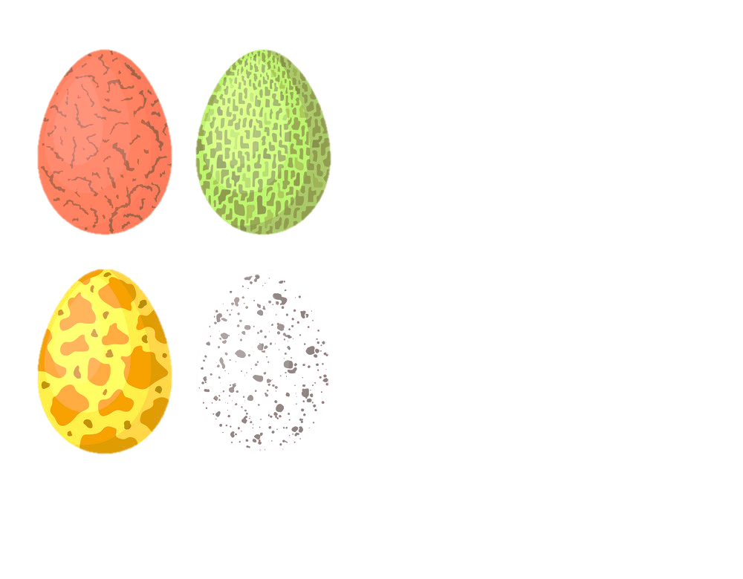
12 + 3 = ?
15
14
13

Slide 23
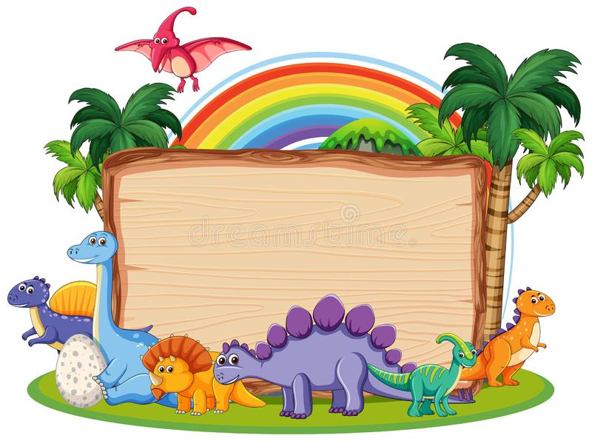
MÓN QUÀ CỦA
RỪNG XANH

Slide 24
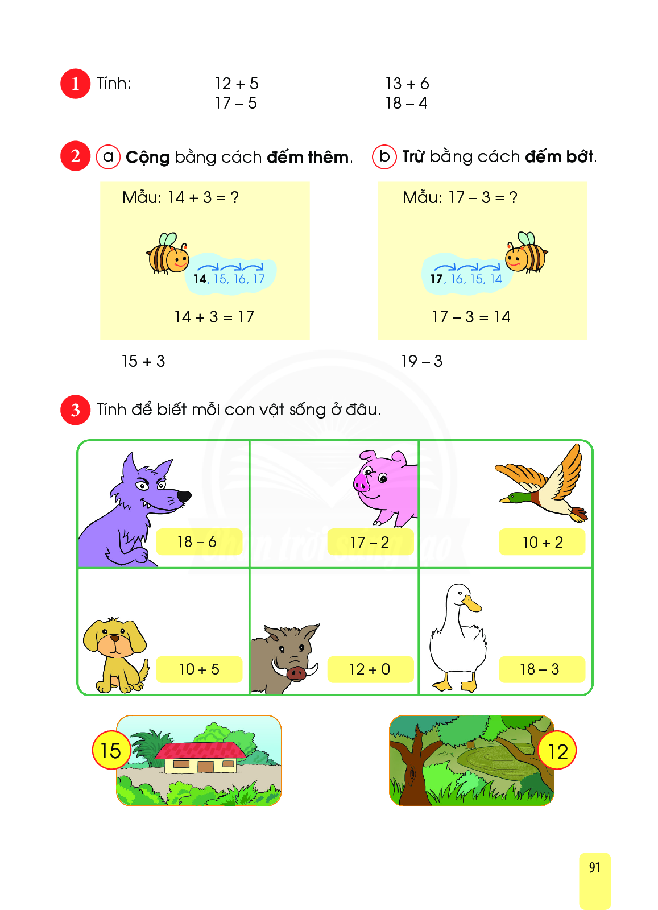

2.
a. Cộng bằng cách đếm thêm
15 + 3 = 18
?

Slide 25
b. Trừ bằng cách đếm bớt
19 - 3 = 16
?

Slide 26
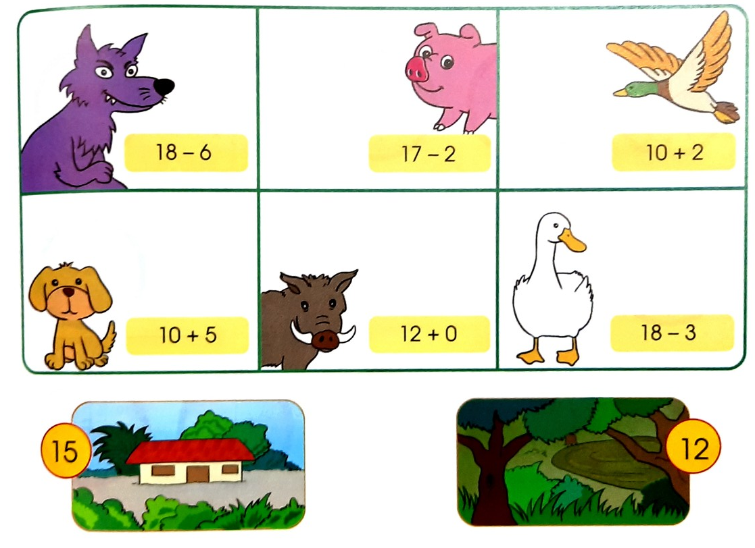
3. Tính để biết mỗi con vật sống ở đâu.

Slide 27

Nhà tớ ở đâu?

Slide 28


3
Tính để biết mỗi con vật sống ở đâu

Slide 29
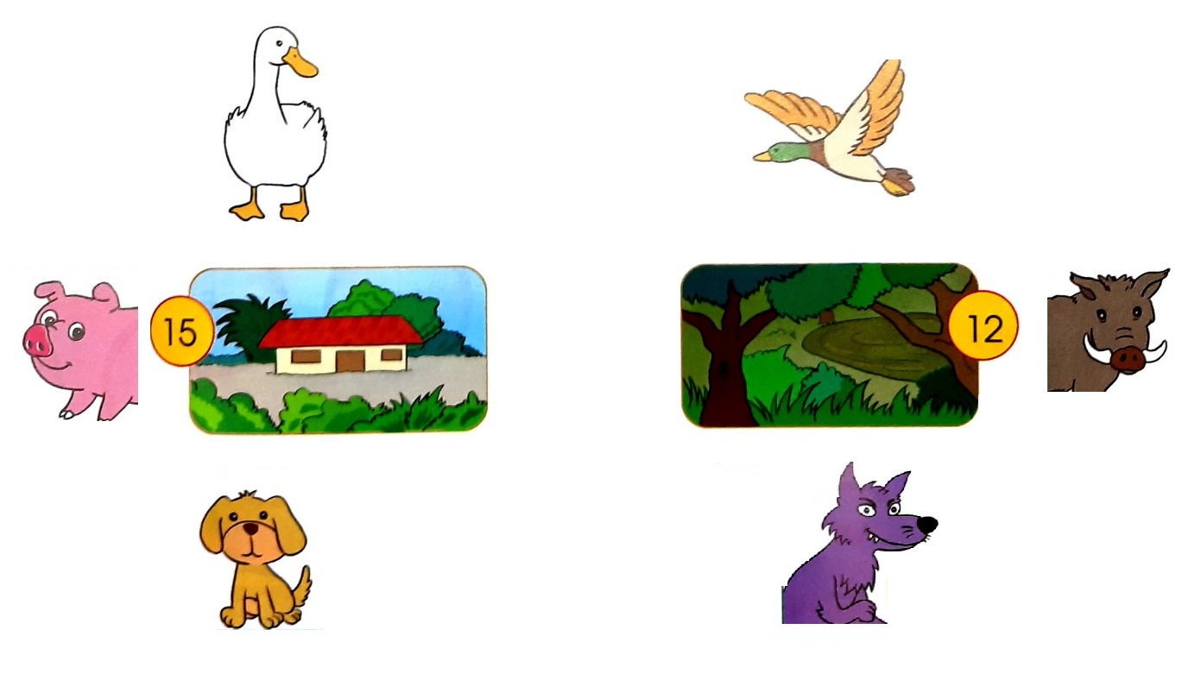

Slide 30
CỦNG CỐ

Slide 31
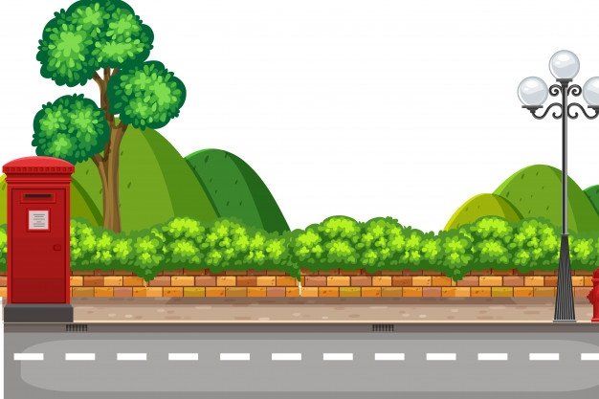







CHIM ĐƯA THƯ

Slide 32






10+ 3
10 + 5
10 + 8
15- 5
13
15
10
18

